Slide 1


Geometría

Slide 2
Estándares del tema
B3.C1.1. Mediatriz de un segmento y bisectriz de un ángulo. Resolución de problemas.
B3.C1.2. Maneja las relaciones entre ángulos definidos por rectas que se cortan o por paralelas cortadas por una secante y resuelve problemas geométricos sencillos.
B3.C2.1. Perímetros y áreas de polígonos y de figuras circulares.
B3.C2.2. Divide un segmento en partes proporcionales a otros dados y establece relaciones de proporcionalidad entre los elementos homólogos de dos polígonos semejantes.
B3.C2.3. Triángulos semejantes. Utiliza el teorema de Tales.
B3.C3.1. Calcula dimensiones reales de medidas de longitudes y de superficies en situaciones de semejanza: planos, mapas, fotos aéreas, etc
B3.C5.1. Identifica los principales poliedros y cuerpos de revolución.
B3.C5.2. Calcula áreas y volúmenes de poliedros, cilindros, conos y esferas.

Slide 3
Deberes
Tabla de Deberes
Miércoles 20 | Pag. 185 – 2,3
Jueves 21 | Pag. 198 – 1,3
Lunes 25 | Pag. 199 – 10 (del “a” al “h”)
Martes 26 | Pag. 199 – 11,12
Jueves 5 | Pag. 190 – 1, 2
Lunes 9 | Pag. 194 – 1,2,3.4
Martes 10 | Pag. 195 – 1a, 1b
Miércoles 11 | Pag. 198 – 7, 8
Jueves 12

Slide 4
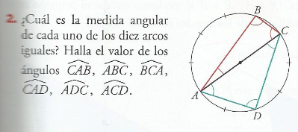
Deberes
EJERCICIOS: Pag 185

Slide 5
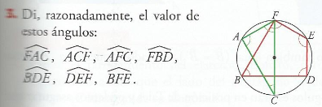
Deberes
EJERCICIOS: Pag 185

Slide 6
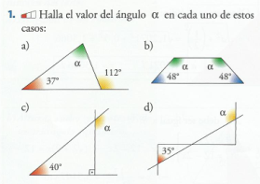
Deberes
EJERCICIOS: Pag 198

Slide 7
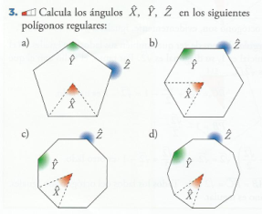
Deberes
EJERCICIOS: Pag 198

Slide 8
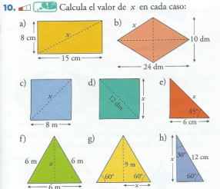
Deberes
EJERCICIOS: Pag 199

Slide 9
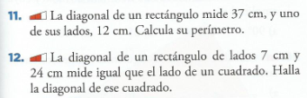
Deberes
EJERCICIOS: Pag 199

Slide 10


Deberes
EJERCICIOS: Pag 190

Slide 11

Deberes
EJERCICIOS: Pag 194

Slide 12

Deberes
EJERCICIOS: Pag 194

Slide 13
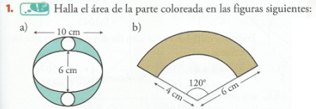
Deberes
EJERCICIOS: Pag 195

Slide 14
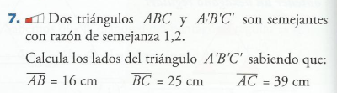
Deberes
EJERCICIOS: Pag 198

Slide 15
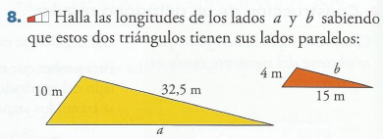
Deberes
EJERCICIOS: Pag 198

Slide 16
Deberes
EJERCICIOS: Pag 223

Slide 17
Deberes
EJERCICIOS: Pag 223

